Slide 1



辅仁中医药港

Slide 2



“看病难看病贵”
政策环境
医疗卫生筹资机制改革滞后，多数老百姓自费就医
看病
难题
市场环境
看病难题
医疗机构市场主导，片面追求经济利益
人口环境
· 社会分配不均，贫富差距过大
· 人口老龄化，疾病谱慢性化，医疗的难度和成本加大z
Notes:
新增的页面

Slide 3


中医
中医
西医
中西医的根本区别在于，中医是一门医学理论，要治病该怎么做的理论，其理论能够诠释自己
西医是一门技术，没有怎么治病的理论，全仰仗、生物学、生物物理学、生物化学来解释自己。
价格低
望闻问切，不需要借助仪器检查，价格低
价格高昂
诊断基本依靠医疗仪器，药品进口导致医疗费用高昂
机体损伤小
不需要手术，对机体损伤微乎其微
机体损伤大
通过手术治疗，对机体损伤大
副作用小
只要辨证论治，配伍得当，中药几乎无副作用
副作用大
长期服西药，会产生抗药性、依赖性、致癌致畸等，对病患造成不可修复的伤害
治疗彻底
注重整体的调养，治病的同时增加抵抗力，使患者尽快恢复或者自愈，且愈后稳定
治标不治本
注重整体的调养，治病的同时增加抵抗力，使患者尽快恢复或者自愈，且愈后稳定
Notes:
新增页面

Slide 4
在线诊疗平台分析
平安好医生
好大夫在线
分析一
分析二
分析三
模式大多为轻度问诊或者预约挂号。
线上诊疗无法深度，检查、手术等还需要到线下完成
平台盈利模式差，目前仍未盈利
Notes:
新增页面

Slide 5
规模巨大的中医市场
中医在医学领域占比在 14.7%
54243 家
66.4 万人
10 亿人
中医机构
中医
患者
2017年末，全国中医类医疗卫生机构总数达54243个
2017年末，全国中医药卫生人员总数达66.4万人，比上年增加5.1万人（增长8.3%）。其中：中医类别执业（助理）医师52.7万人，中药师（士）12.0万人
中医类医疗机构诊疗人次逐年增加，截止2017年10月，诊疗人次已经突破10亿人次
Notes:
新增页面

Slide 6
规模巨大的中医市场
学术交流
慢病管理
专业智能学习
护理养生
B端
C端
社区交流
健身保健
医患交流
疾病学习、交流
论坛讲座
健康评估、体检服务、健康档案

Slide 7



技术环境
互联网、大数据、人工智能成为颠覆各个产业的技术力量
中医药产业也在本次技术浪潮的冲击下，发生了革命性的变化
智能化中医学习系统
智能化中医设备
此处添加详细文本描述，建议与标题相关并符合整体语言风格，语言描述尽量……
此处添加详细文本描述，建议与标题相关并符合整体语言风格，语言描述尽量……
智慧化辅助诊疗系统
智慧中药房
此处添加详细文本描述，建议与标题相关并符合整体语言风格，语言描述尽量……
此处添加详细文本描述，建议与标题相关并符合整体语言风格，语言描述尽量……

Slide 8
辅仁战略布局
基于专病专科的医患精准匹配形成核心交易
中医AI
中医共享平台
大健康管理
中医知识传承
平台赋能
辅助诊断
自主诊断
医患精准匹配中
医社区
中医大数据入口
预防
保健
治疗
康复
养老养生

Slide 9



互联网平台的三个重要特征
互联网平台连接人们的线上线下生活，由平台企业演化出平台生态或平台经济已是大势所趋
特征一
特征二
特征三
平台成长到与市场、企业同等重要的位置
是整个社会中的主导公司形态从产品型公司转向平台型公司
是技术驱动的互联网平台成为经济、社会与生活中新的资源配置与组织方式

Slide 10




平台经济的特征
平台经济的魅力在于凝聚资源，将传统经济链条式的上中下游组织重构成围绕平台的环形链条
用户参与
信息精准匹配
双边网络外部性
大规模跨界
谷歌用户的搜索行为转换为具有丰富价值的广告
脸书运用在线社交搜集并出售用户的精准画像
优步看准用户的交通需求充分调度私人汽车
撮合效率：撮合潜在买家和卖家达成交易
连接一切：打破时间与物理空间的限制，连接上下游，降低交易费用、分享价值
加入平台的买家越多，卖家的潜在收益越高；加入平台的卖家越多，买家的潜在收益也越高
买家和卖家是否加入该平台，乃是一种“鸡生蛋，蛋生鸡”的正反馈过程
产业通过平台实现跨界融合，打破原有产业边界，产业的界限越来越模糊。
平台型企业通过连接多边群体，整合多方资源，设立规则与机制，满足多边群体的需求，充当连接、整合的角色。

Slide 11
中医药港平台定位
人工智能驱动下，打造中医领域全产业链的生态服务平台
医患
医商
医医
中医工作平台与教育，提供中医职业发展一切所需
最专业的专病专科医患精准匹配
中医行为和病例的大数据源
中医病例病案数据库

Slide 12
平台优势1-突破地域 时间限制
快速
精准
快速解决就医费时费精力问题
精准匹配最对症、距离最近医生
快速
精准
规范
高效
规范
高效
就医流程规范，诊疗体验良好
诊断精准高效

Slide 13
平台优势2-完善的就医服务
线上线下随访
健康管理
跟踪治疗，体现医生关怀，提高用户体验
线上复诊
建立起系统的健康管理数据
线下面诊
随时诊疗，足不出户，在家就医
线上预约门诊
诊前提醒，引导患者顺利面诊
线上匹配医生
轻松预约到匹配医生号源
根据患者病情描述精准匹配到最合适的医生

Slide 14
平台优势3-中医专业社区
医患群
患患群
医医群
病例讨论
热点讨论
辅助诊疗
智能开方
患者管理
患者教育
患友交流

Slide 15
平台优势3-中医专业社区
医医群
病例讨论、热点讨论、辅助诊疗、智能开方
医患群
患友群
患者管路、患者教育
患友交流

Slide 16
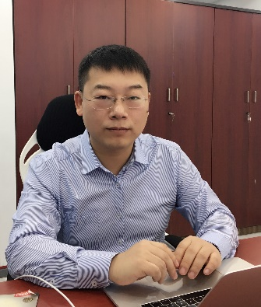

核心成员
中医药港CEO兼CTO，北京邮电大学MBA，清华大学计算机软件学士在互联网技术领域拥有资深专业背景，10余年IT及互联网经验的资深技术专家，在互联网产品和技术方面有着卓越的专业技能和团队管理经验。2004年毕业于清华大学，获得计算机软件工科学士学位；2011年毕业于北京邮电大学，获得MBA硕士学位。先后在多家知名软件与互联网公司任职，作为创始成员加入中医药港担任总经理及CTO，作为产品和技术总负责人，直接参与中医药港所有产品线在网页端与移动端的分析研究、架构设计和应用开发，并主导公司大数据与人工智能平台建设，成功将大数据与人工智能运用于搜索、推荐、精准分诊、用户画像、知识图谱、智能语音识别等领域。
张雁冰
CEO
CTO

Slide 17
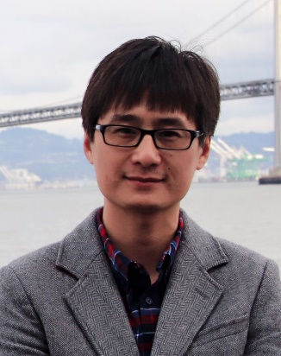
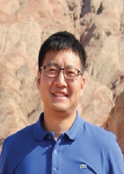

核心成员
中医药港技术总监，河北理工大学计算机科学与技术专业。曾组建研发团队，负责系统服务端研发建设工作，与唯医、淘宝、京东、亚马逊等平台均有合作。具有丰富的研发架构设计、数据库设计、医疗相关行业业务流程设计、性能优化分析等知识经验。
中医药港测试总监，北京化工大学电子信息科学与技术专业，曾在索尼爱立信、摩托罗拉、人人网担任高级工程师，技术方向：移动互联网及大数据领域的测试流程、方法及工具，在离线计算、在线计算、大并发、性能等方面有多年的测试实战经验。
杨潇
王亮
技术总监
测试总监

Slide 18
中医药港大事记
step
团队组建（2018-10）
01
step
H5版本内测（2018-12）
02
APP版本内测（2019-05）
step
03
step
04
“中医药港”正式发布（2019-07）

Slide 19
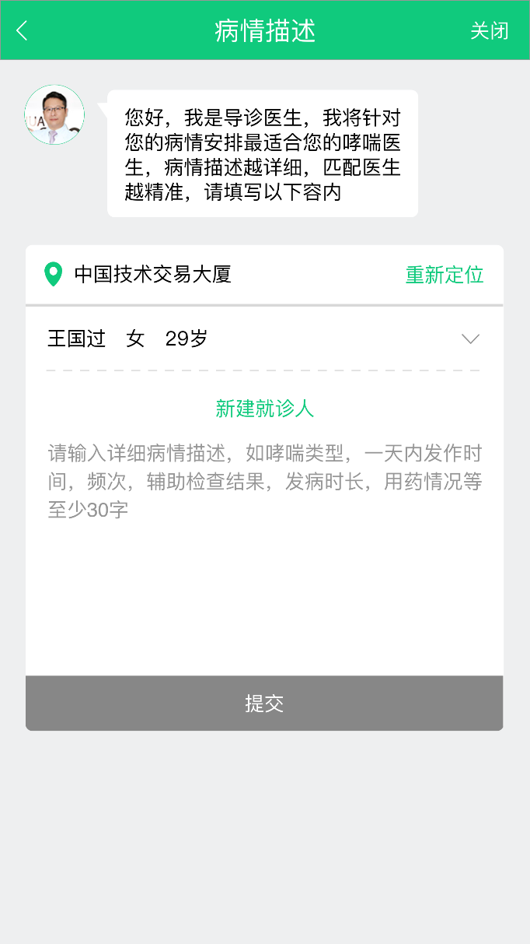
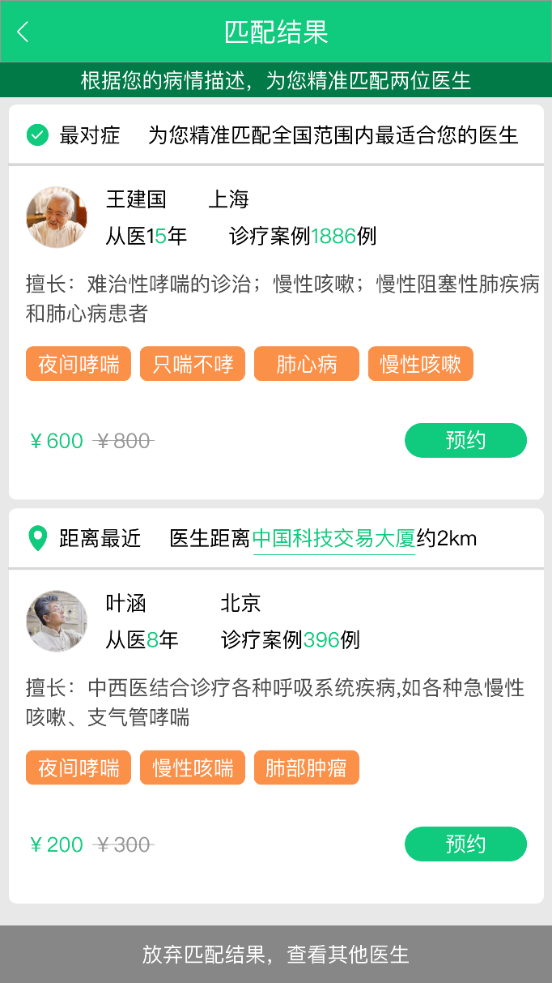
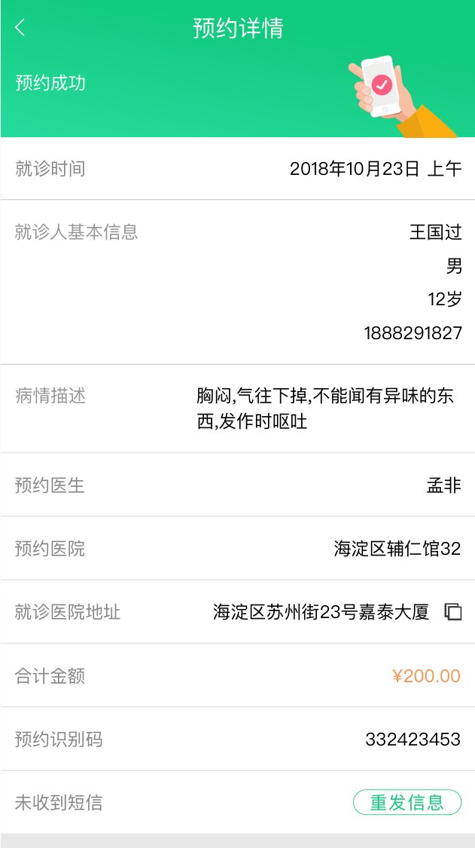
诊疗

Slide 20
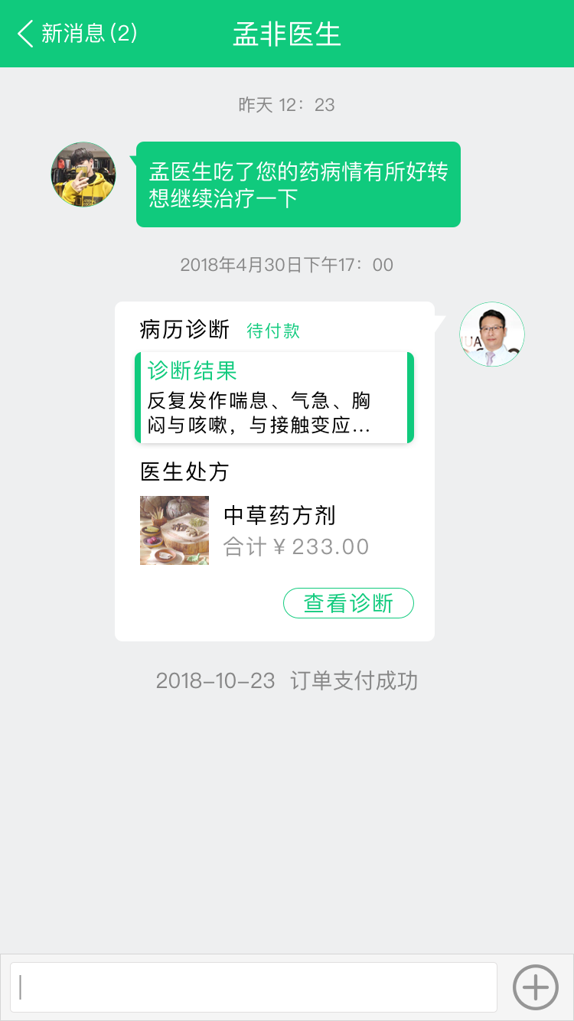
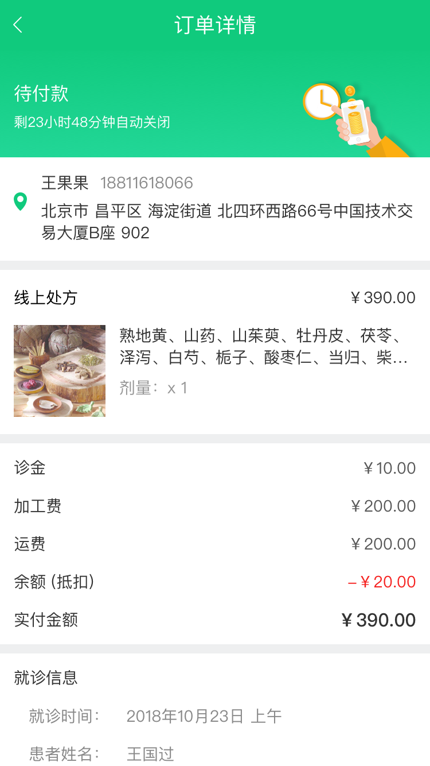
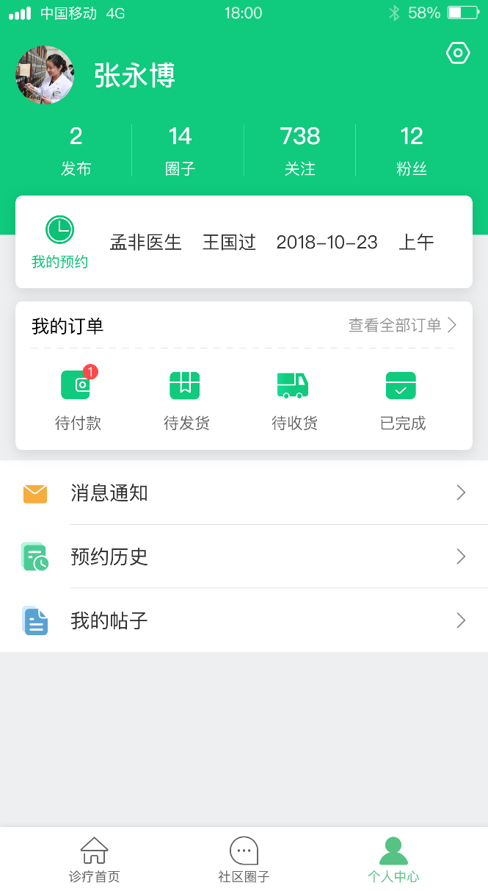
复诊

Slide 21
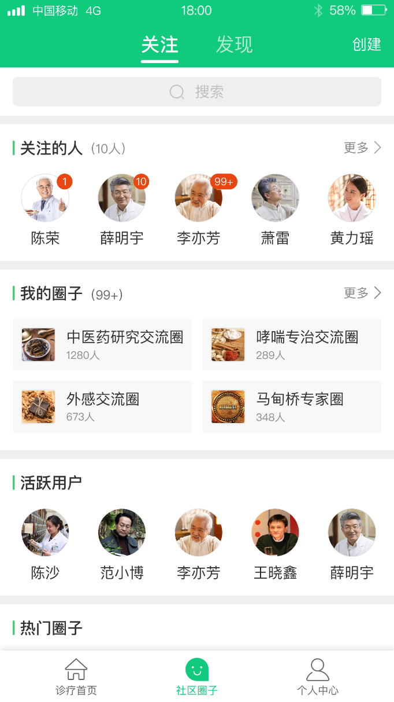
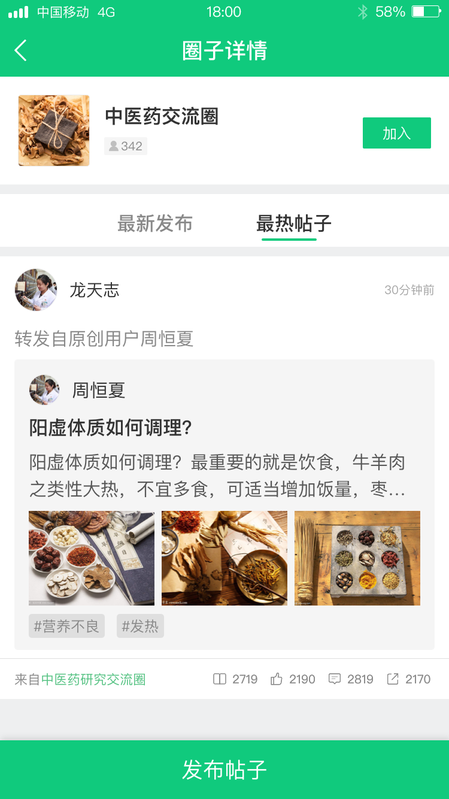
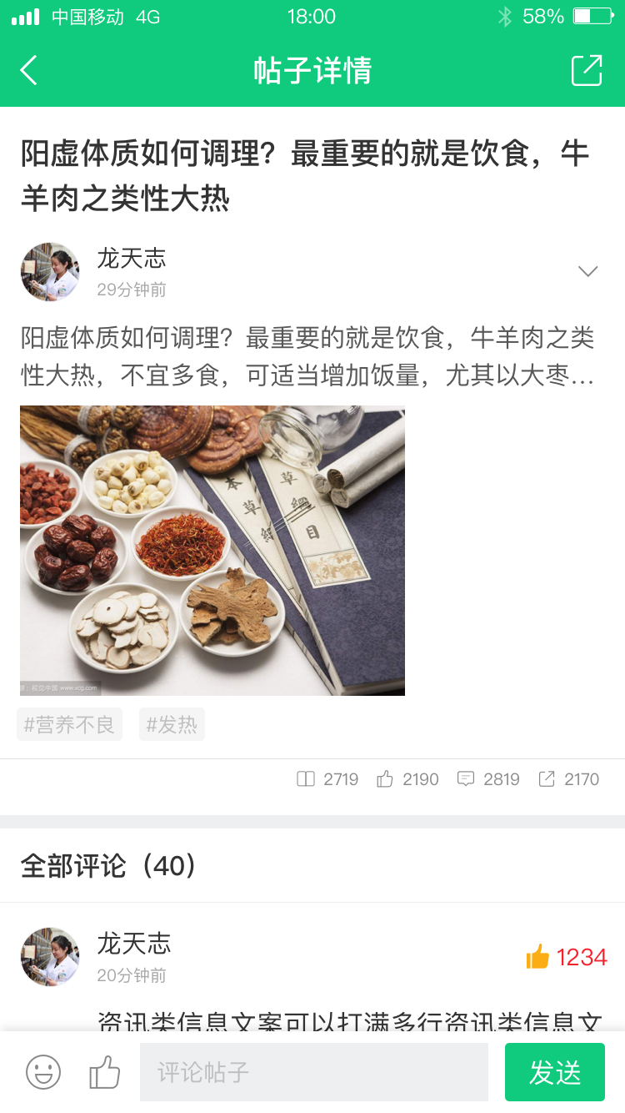
社区

Slide 22
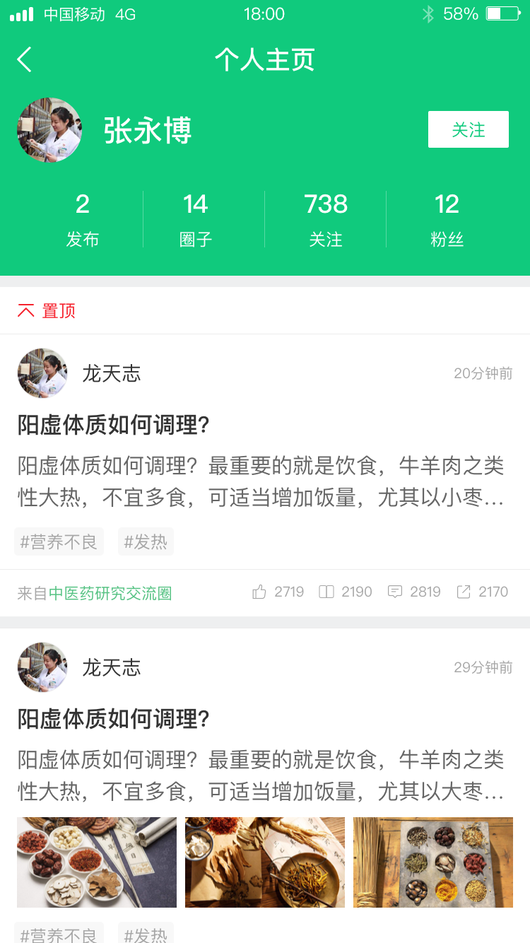
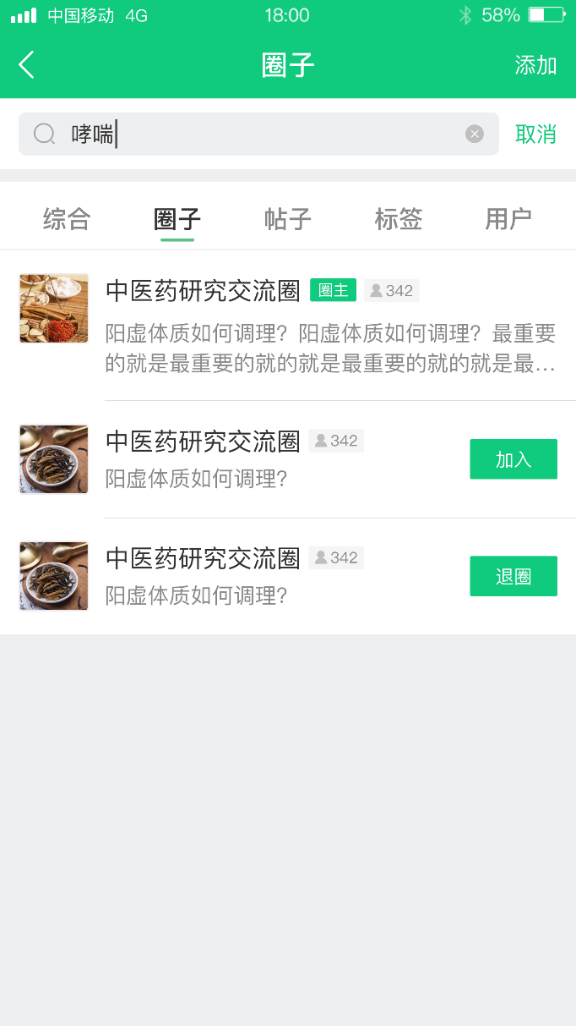
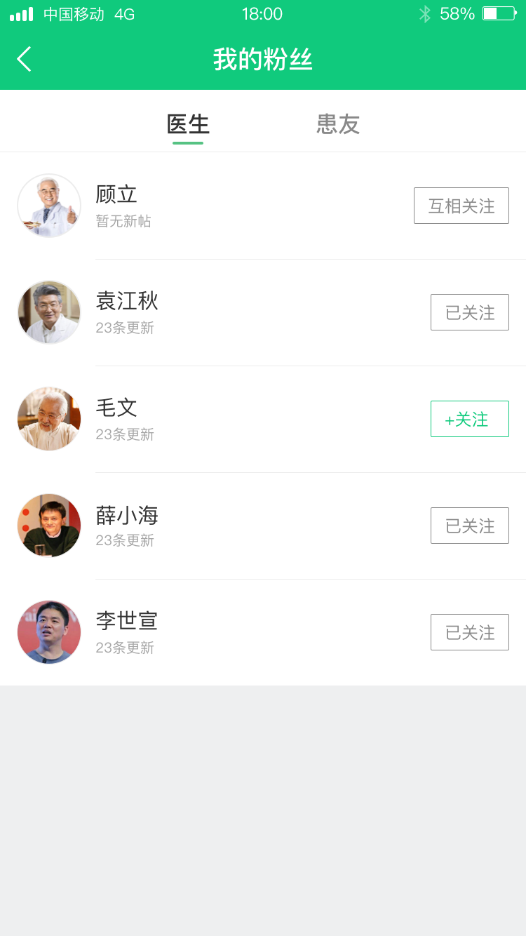
社区

Slide 23
谢谢

